Slide 1
Linux最后复习要点

Slide 2
考试题型
1 单选题（1.5’*20=30分）
2 填空题（1.5‘*14=21分，每题2空，共7题）
3 命令题（3‘*6+4’+7‘=29，8个小题分）
  根据要求写出shell命令
4 简答题（4’*2+6‘*2=20分，4个小题）

Slide 3
复习要点
1) Linux操作系统的特点（优点）（chapter 1）
2) Linux系统文件的组织结构（chapter 2）
3) 普通用户的家目录、（当前）工作路径、及目录的转换
4）存放用户信息的文件、存放用户组信息的文件
  /etc/passwd, /etc/group
5）用户的增加、删除、修改
6）目录的创建、删除
  包括像a1/a2/a3这样的具有几个层次的目录
7） 普通文件的查找、复制、移动、权限设定（字符设定法、数字设定法）、
8）shell基础知识、shell脚本编程
9) 硬链接、软链接文件

Slide 4
复习要点
9 vi编辑器
  几种工作状态
10 命令行窗口方面
  超级用户（root），#
  普通用户，$
多看看第1、2章的课件【选择题、填空题、简答题】
  第1章（绪论）
  第2章 （linux文件管理及常用命令）

Slide 5
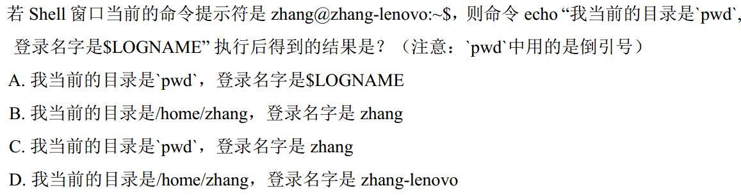

举例
一 选择题

Slide 6
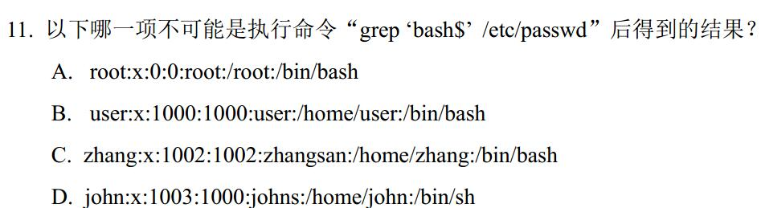
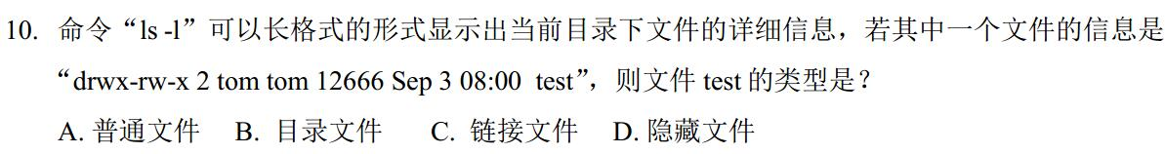

Slide 7
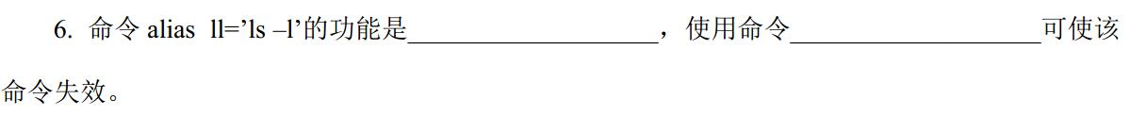
二 填空题

Slide 8
三 命令题

Slide 9

四 简答题

Slide 10
祝大家考出理想的成绩！

